Slide 1
رياضيات الصف الثالث الابتدائي – الجزء الأول
(1 – 4): القيمة المنزلية ضمن عشرات الألوف
( صفحة 20 )

Slide 2
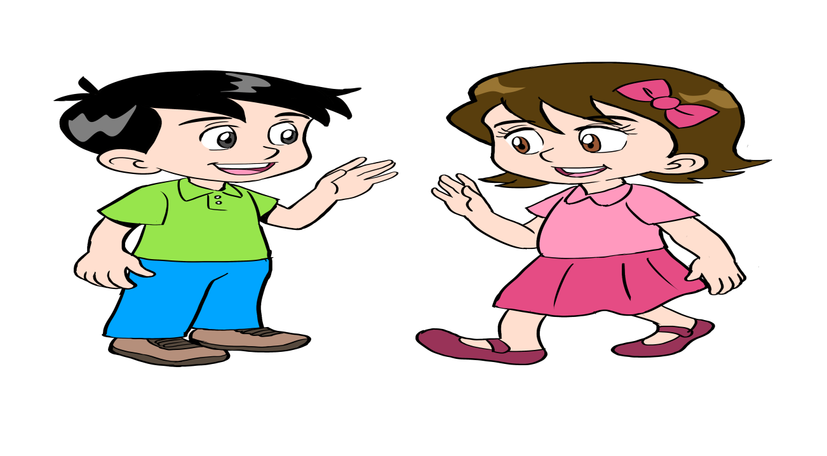
سنتعلّمُ في هذا الدرس
1- قراءة الأعداد ضمن عشرات الألوف وكتابتها.
2- تحديد القيم المنزلية للأرقام ضمن عشرات الألوف.

Slide 3
هل تعلم أن الرقم هو رمز يستعمل في كتابة الأعداد ونحن نستعمل الأرقام
0 ، 1 ، 2 ، 3 ، 4 ، 5 ، 6 ، 7 ، 8 ، 9 لكتابة الأعداد.
وجد العلماء أن طائر الخرشفة قد قطع في إحدى رحلات هجرته 32156 كيلومترًا في 90 يومًا تقريبًا.
استعمل جدول المنازل ليساعدني على قراءة الأعداد الكبيرة.
حيث تقسم منازل العدد ليشكل كل 3 منازل منها قسمًا يسمى دورة.
دورة الآحاد |  |  | دورة الألوف
آحاد | عشرات | مئات | آحاد | عشرات | مئات
وزارة التربية والتعليم – 2020م القيمة المنزلية ضمن عشرات الألوف- الصف الثالث الابتدائي

Slide 4
ولتسهيل قراءة أي عدد اتبع ما يأتي:
أعد ثلاث منازل من جهة اليمين وأضع فاصلة
دورة الألوف
دورة الآحاد
عشرات الألوف
آحاد الألوف
,
مئات
عشرات
آحاد
و
أنطق حرف الواو للفصل بين دورة الألوف ودورة الآحاد
وزارة التربية والتعليم – 2020م القيمة المنزلية ضمن عشرات الألوف- الصف الثالث الابتدائي

Slide 5
أقرأ كأي عدد مكون من ثلاثة أرقام ( دورة) متتبعًا الأسهم
عشرات الألوف
آحاد الألوف
و
,
مئات
عشرات
آحاد
156 32
,
للفصل بين دورة الألوف ودورة الآحاد
لدى العدد 32156 يقرأ كالآتي:
وخمسون
مئة وستة
و
اثنان وثلاثون ألفًا
وزارة التربية والتعليم – 2020م القيمة المنزلية ضمن عشرات الألوف- الصف الثالث الابتدائي

Slide 6
وبالرجوع لجدول المنازل الذي يساعدني على فهم القيمة المنزلية
حيث يستعمل جدول المنازل لقراءة الأعداد وكتابتها، كما يوضح القيمة المنزلية لكل رقم في العدد.
وبالرجوع للمثال السابق لطائر الخرشفة،
حدد اسم المنزلة للرقم الملون بالأحمر في العدد
6 5 1 2 3
ثم اكتب القيمة المنزلية لذلك الرقم.
دورة الآحاد |  |  | دورة الألوف
آحاد | عشرات | مئات | آحاد | عشرات | مئات
3
2
1
5
6
يقع الرقم ( 3 ) الملون بالأحمر في منزلة عشرات الألوف
وقيمته 30000
وزارة التربية والتعليم – 2020م القيمة المنزلية ضمن عشرات الألوف- الصف الثالث الابتدائي

Slide 7
اكتب القيمة المنزلية للرقم الذي تحته خط 38035 ثم اكتب اسم المنزلة:
مثال
لتسهيل إيجاد القيمة المنزلية للرقم اتبع الخطوات الآتية كما في المثال:
الخطوة 1: اكتب العدد في جدول المنازل.
دورة الآحاد |  |  | دورة الألوف
آحاد | عشرات | مئات | آحاد | عشرات | مئات
5 | 3 | 0 | 8 | 3
الخطوة 2: حدد العمود الذي يقع فيه الرقم المطلوب، ثم حوطه.
الخطوة 3: ضع أصفارًا بدلًا من الأرقام الواقعة عن يمين العدد الذي تم
تحويطه، فتظهر لك القيمة المنزلية للرقم المطلوب.
العدد 3 يقع في منزلة العشرات وقيمته المنزلية 30
وزارة التربية والتعليم – 2020م القيمة المنزلية ضمن عشرات الألوف- الصف الثالث الابتدائي

Slide 8
الزمن: دقيقتان
تدريب
اكتب القيمة المنزلية للرقم الذي تحته خط، ثم اكتب اسم المنزلة:
العدد | القيمة المنزلية | اسم المنزلة
30654
69003
43543
آحاد الألوف
0
أجب عن التدريب في ورقة خارجية، ثم تأكد من إجابتك
عشرات الألوف
60000
آحاد
3
وزارة التربية والتعليم – 2020م القيمة المنزلية ضمن عشرات الألوف- الصف الثالث الابتدائي

Slide 9
الزمن: دقيقة
تدريب
اختر القيمة المنزلية الصحيحة للرقم الذي تحته خط فيما يأتي:
8 9 04 9
4
40
400
4000
40000
وزارة التربية والتعليم – 2020م القيمة المنزلية ضمن عشرات الألوف- الصف الثالث الابتدائي

Slide 10
مثال
اكتب العدد 32156 بثلاث طرائق مختلفة:
الصورة القياسية: تظهر فيها الأرقام فقط.
الصورة القياسية: 32156
يمكن أن
تكتب الأعداد
بطرائق
مختلفة
الصورة التحليلية: تظهر مجموع القيم المنزلية للأرقام.
الصورة التحليلية: 6 + 50 + 100 + 2000 + 30000
الصيغة اللفظية: تستعمل فيها الكلمات.
الصيغة اللفظية: اثنان وثلاثون ألفًا ومئة وستة وخمسون
وزارة التربية والتعليم – 2020م القيمة المنزلية ضمن عشرات الألوف- الصف الثالث الابتدائي

Slide 11
الزمن: دقيقة
تدريب
اكتب العدد الآتي 23472
بالصورة التحليلية وبالصيغة اللفظية
العدد 23472 مكتوب بالصورة القياسية
الصورة التحليلية: 2 + 70 + 400 + 3000 + 20000
أجب عن التدريب في ورقة خارجية، ثم تأكد من إجابتك
الصيغة اللفظية: ثلاثة وعشرون ألفًا وأربعمئة واثنين وسبعون
وزارة التربية والتعليم – 2020م القيمة المنزلية ضمن عشرات الألوف- الصف الثالث الابتدائي

Slide 12
الزمن: دقيقة
تدريب
اكتب العدد الآتي 3 + 300 + 1000 + 50000
بالصورة القياسية وبالصيغة اللفظية:
الصورة القياسية: 51303
أجب عن التدريب في ورقة خارجية، ثم تأكد من إجابتك
هذه الصورة التحليلية: 3 + 300 + 1000 + 50000
الصيغة اللفظية: واحد وخمسون ألفًا وثلاثمئة وثلاثة
وزارة التربية والتعليم – 2020م القيمة المنزلية ضمن عشرات الألوف- الصف الثالث الابتدائي

Slide 13
الزمن: دقيقة
تدريب
أختر العبارة الصحيحة للعدد فيما يأتي: (بالضغط عليها)
4 + 2000 + 10000
كتب بالصورة
التحليلية
كتب بالصورة
القياسية
كتب بالصيغة
اللفظية
أحسنت
فكر جيداً
فكر جيداً
وزارة التربية والتعليم – 2020م القيمة المنزلية ضمن عشرات الألوف- الصف الثالث الابتدائي

Slide 14
تعلمنا اليوم:
القيمة المنزلية ضمن عشرات الألوف
.
الرقم في منزلة الآحاد لا يسبقه شيء
الرقم في منزلة العشرات يسبقه صفر واحد
الرقم في منزلة المئات يسبقه صفرين
الرقم في منزلة آحاد الألوف يسبقه 3 أصفار
الرقم في منزلة عشرات الألوف يسبقه 4 أصفار
كما تعلمنا كتابة العدد بثلاث طرائق مختلفة: الصورة القياسية والصورة التحليلية والصيغة اللفظية
وزارة التربية والتعليم – 2020م القيمة المنزلية ضمن عشرات الألوف- الصف الثالث الابتدائي

Slide 15
عزيزي الطالب
عزيزتي الطالبة
لمزيد من الاستفادة يمكنك الرجوع لكتاب
الطالب لحل تمارين الدرس صفحة 21
وزارة التربية والتعليم – 2020م القيمة المنزلية ضمن عشرات الألوف- الصف الثالث الابتدائي

Slide 16
انتهى الدرس
وزارة التربية والتعليم – 2020م القيمة المنزلية ضمن عشرات الألوف- الصف الثالث الابتدائي

